Slide 1
2023
寻知学术文献数据检索平台
产品介绍
上海熠朗信息科技有限公司

Slide 2
CONTENTS
01
02
03
04
产品简介
检索与分析范围
特色功能
增值服务

Slide 3
01
产品简介

Slide 4
01
产品简介
寻知学术文献数据检索平台
是一个整合了全球3000余所知名机构知识库、学科知识库、政府知识库资源、全球基金单位知识库及其他网络可寻到资源的学术文献检索和学术文献信息分析平台，以学术共享新理念为基础，汇集了各个学科的海量优质文献，以外文期刊论文、国际学术会议文献、国家级基金项目数据、国内外专利数据、国际知名科研教育机构大学学位论文、外文图书资源和标准文献为主。

Slide 5
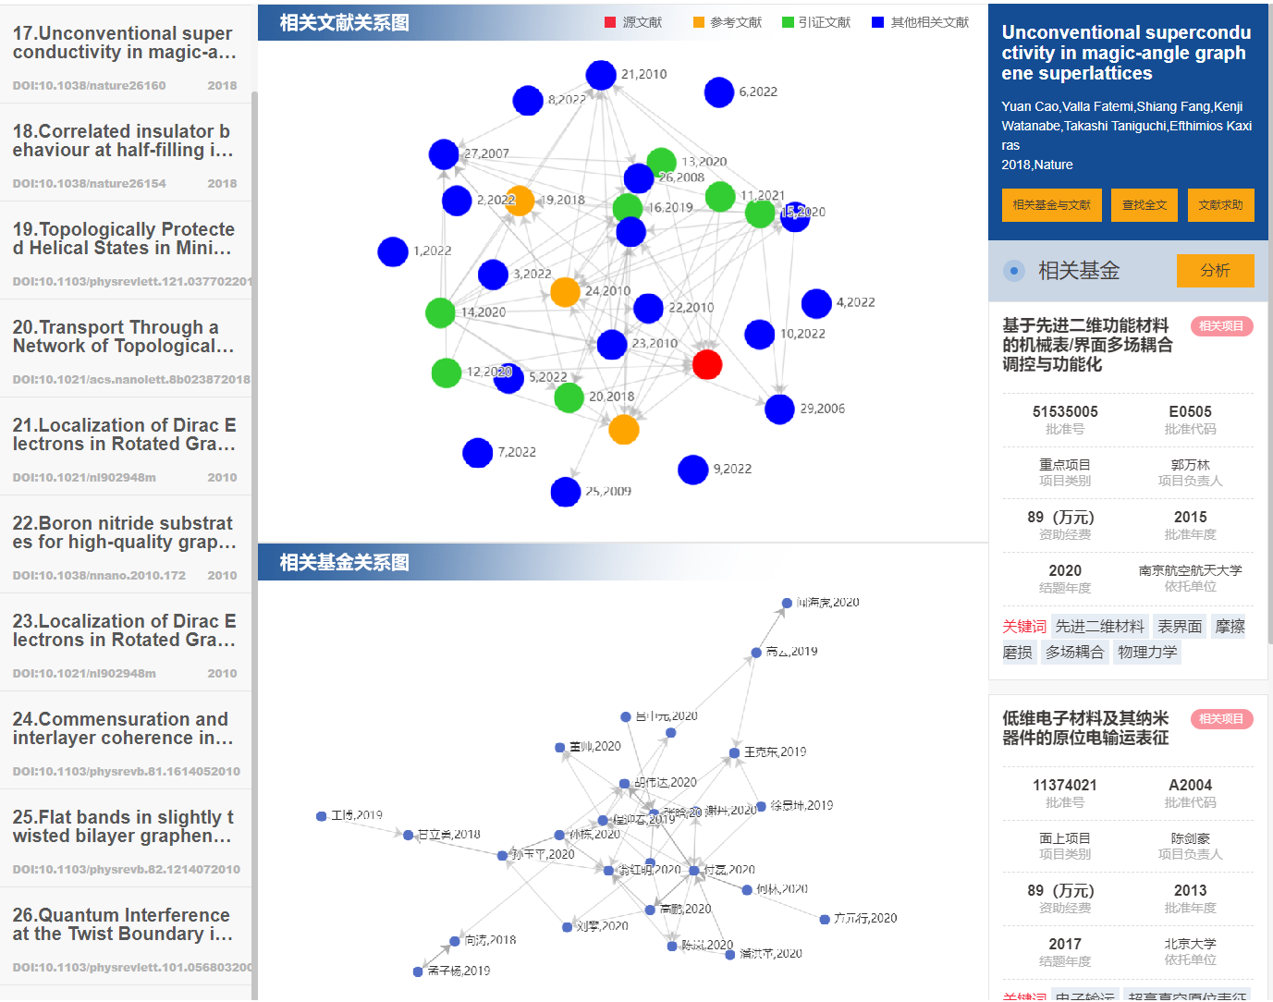
01
产品简介
在海量优质文献资源的基础上，寻知以文献之间的引用关系为主要媒介，在不同的科研数据之间建立多层次的对应关联关系，对不同类型的文献资源进行深度关联和知识挖掘，可以实现以论文查论文，以论文查基金，以基金查论文，以基金查基金的功能，从而帮助用户方便、快捷查找所需知识和文献情报信息，多角度发现科研思路，全面把握课题发展态势，助力科研项目的申请和论文写作。

Slide 6
02
检索与分析范围
期刊/会议/论文
基金项目
专利
科研素养平台

Slide 7
02
检索与分析范围：期刊/会议/论文
(1) 通过寻知可检索到5万多种期刊的上亿篇论文，内容涉及27个学科大类和300多个子类。

Slide 8
02
检索与分析范围：期刊/会议/论文
(2) 寻知可检索到的5万多种期刊中，包括9147种SCIE（SCI Expanded）期刊和3386种SSCI期刊，比例分别达95.97%和96%，以及3592种EI期刊（88.56%）。
数据库类型 | 数据库名称 | 数据库期刊总数 | 寻知可检索到的期刊数量 | 比例 | 学科/领域
文摘数据库 | SCIE期刊 | 9531 | 9147 | 95.97% | 自然科学
文摘数据库 | SSCI期刊 | 3527 | 3386 | 96.00% | 社科类
文摘数据库 | EI期刊 | 4056 | 3592 | 88.56% | 工程技术

Slide 9
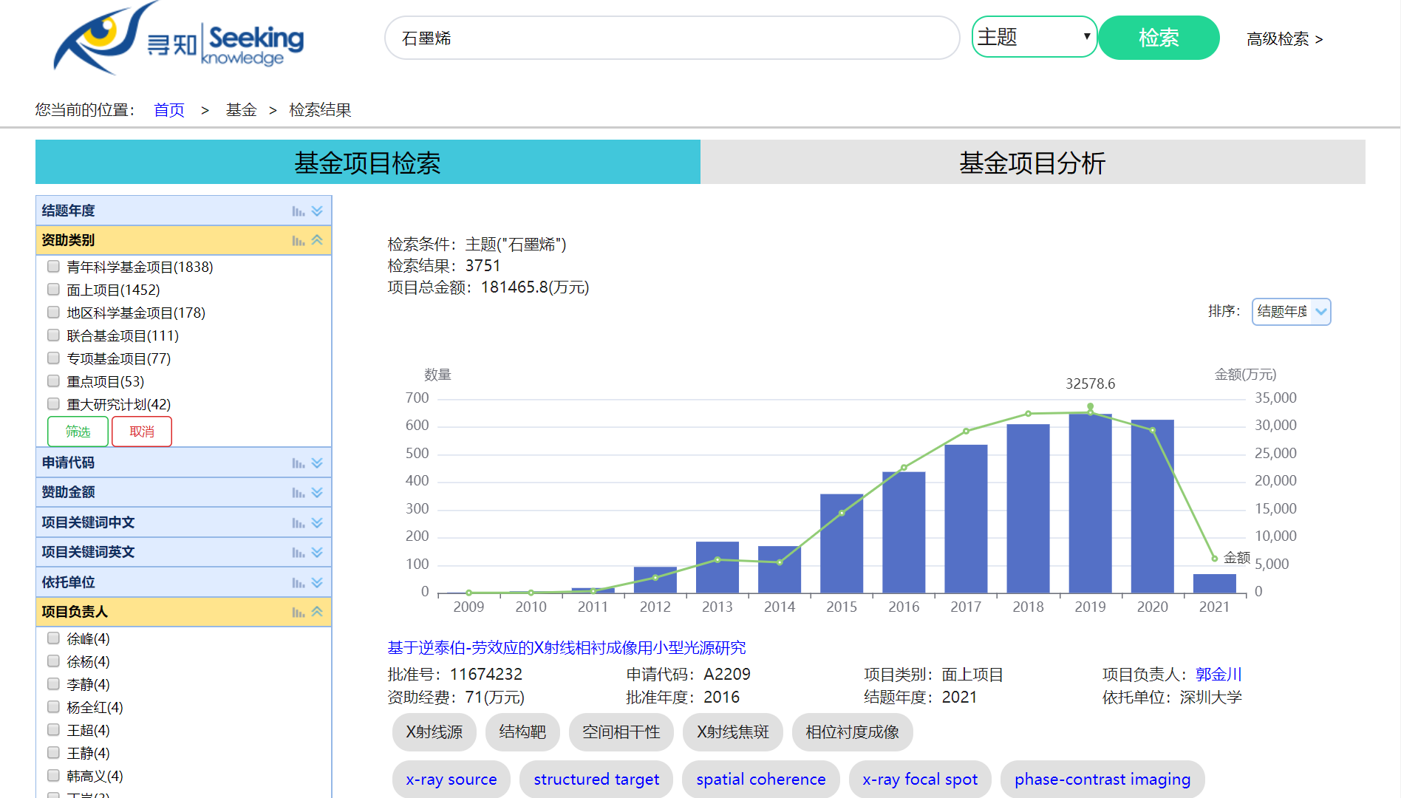
02
检索与分析范围：基金项目
包括国家自然科学基金自1986年来的40多万项科研项目，以及460多万个基金成果。

Slide 10
02
检索与分析范围：专利
可检索到105个国家、地区和组织（中国、美国、欧洲、日本等）的超1.4亿条专利数据，提供超7000万份全文数据，并通过相似专利、专利引用等信息建立超10亿项数据连接，内容涉及物理 、电学、化学冶金、建筑、机械工程、照明、加热、作业运输、纺织造纸和人类生活必需等各个领域。

Slide 11
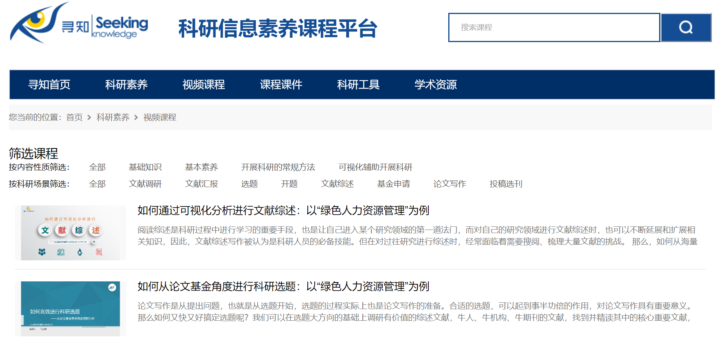
02
检索与分析范围：科研素养平台
(1) 助力科研系列讲座视频和课件
为了帮助学生进行毕业设计或学术论文写作，辅助科学研究人员持续进行课题研究，以及满足其科研基金申请等多种科研需求，寻知针对各种科研场景，提供助力科研的系列课程视频和课件，包括文献调研、文献汇报、科研选题、开题报告、文献综述、基金申请、论文写作、投稿选刊等。

Slide 12
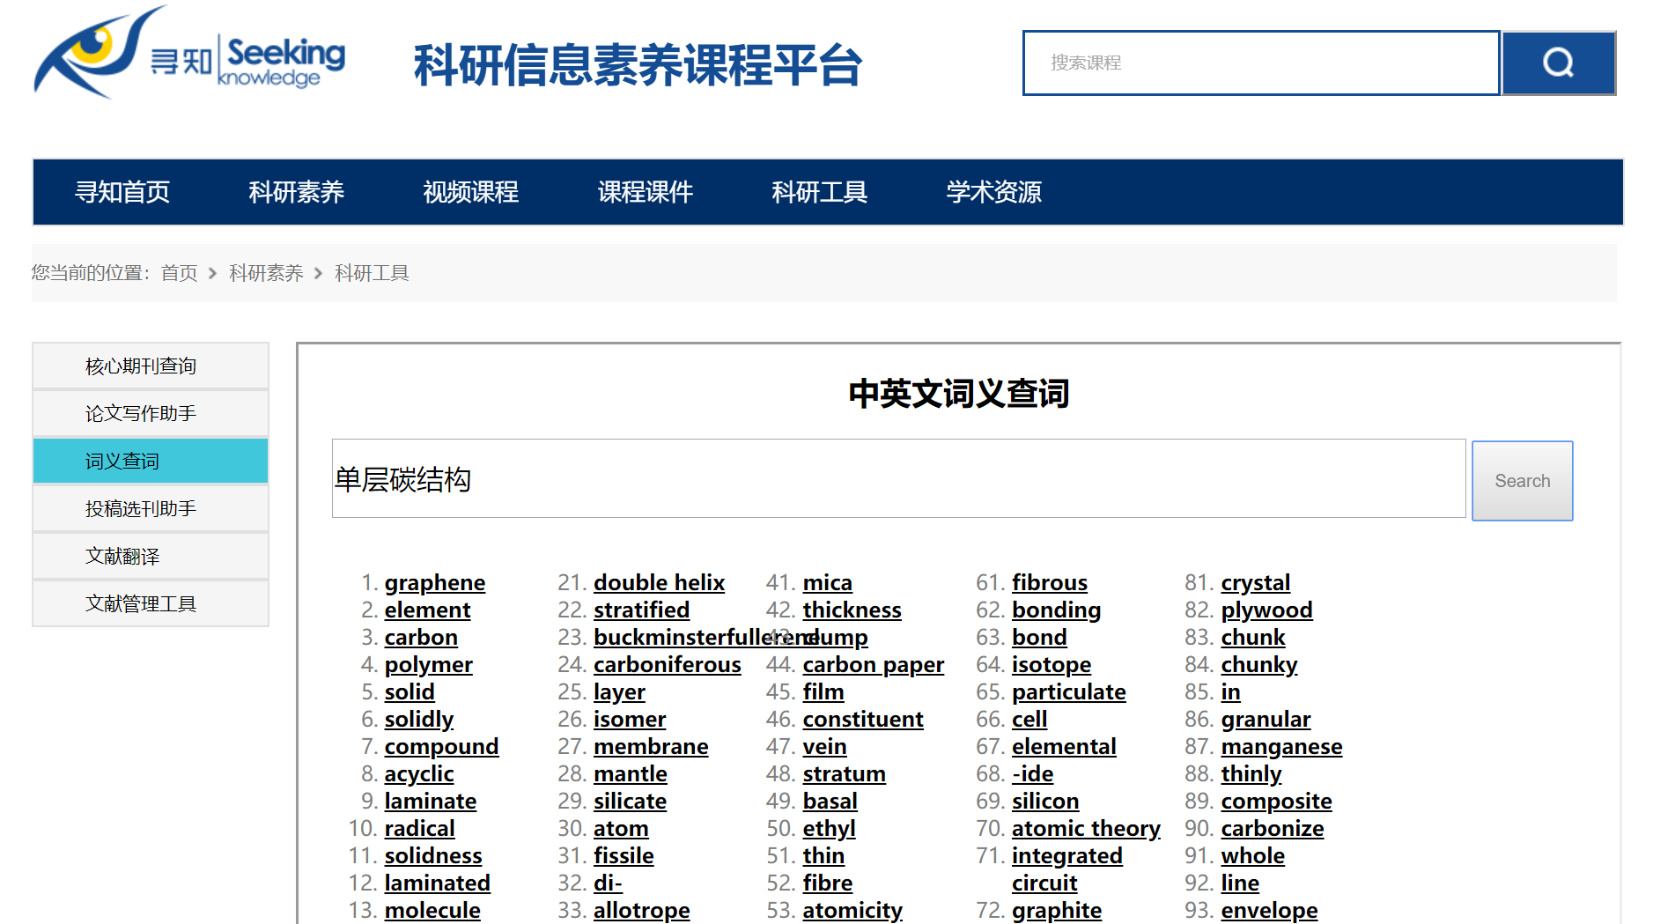
02
检索与分析范围：科研素养平台
(2) 科研工具和资源
科研素养平台整理了科研和学习中常用的科研工具和学术资源，包括词义查词、核心期刊查询、投稿选刊系统、论文写作助手等，以及常用的主流期刊库信息，包括综合类的期刊全文库，学协会期刊全文库以及文摘索引库等。

Slide 13
03
特色功能
以论文查论文
以论文查基金
科研态势感知

Slide 14
03
特色功能：以论文查论文
原理
文献之间的引用关系、共现关系、耦合关系
1
01
02
03
用途
找到与源文献相关的重要文献和前沿文献。
2
原理
用途
意义
意义
帮助用户快速定位该课题的重要文献，发现研究基础、研究热点、研究前沿等，为科研选题、文献综述等提供更为全面的研究背景。
3

Slide 15
03
特色功能：以论文查论文
相关论文
寻知通过分析文献之间的引用关系、共现关系、耦合关系，从一篇具体的论文出发，挖掘出更多与该论文相关的重要文献和前沿文献，并可视化呈现这些文献之间的引用关系，帮助用户快速定位该课题的重要文献，发现研究基础、研究热点、研究前沿，为科研选题、文献综述等提供更为全面的研究背景。

Slide 16
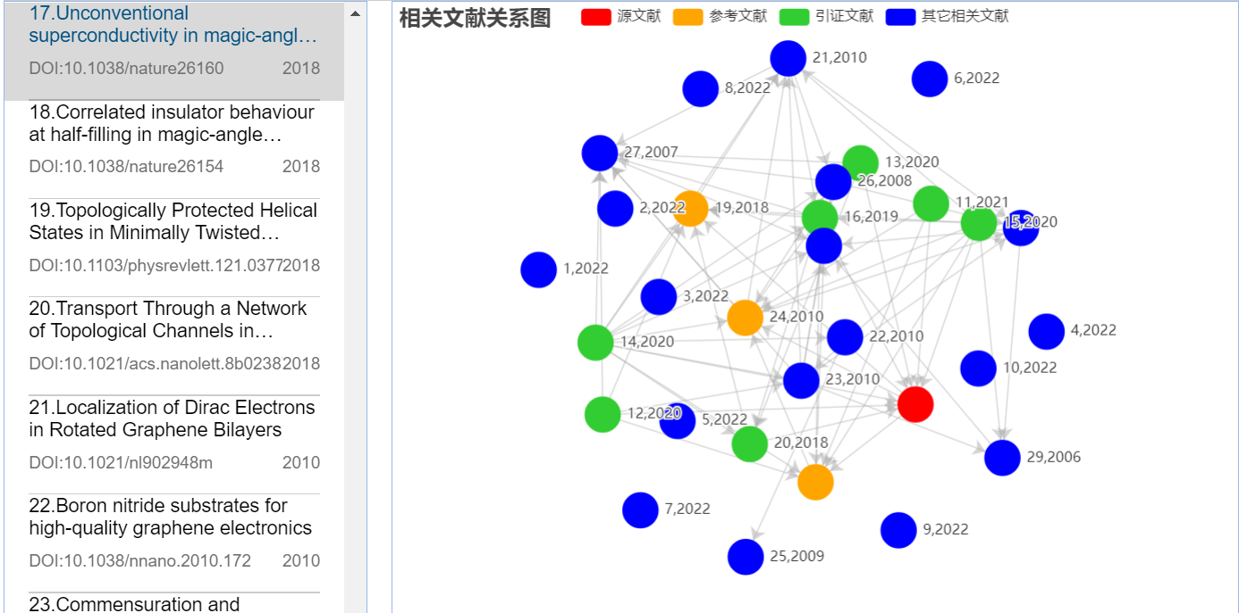
03
特色功能：以论文查论文
可重点关注图中的高被引文献

Slide 17
03
特色功能：以论文查基金
原理
项目-成果的隶属关系 + 文献之间的引用关系
1
01
02
03
用途
找到与源文献相关的科研项目
2
原理
用途
意义
意义
通过一篇论文找到的相关项目更相关，了解这些基金项目，有助于自己申请书的撰写
3

Slide 18
03
特色功能：以论文查基金 —— 基本原理示意图
参考文献
引证文献
参考文献2
。。。
引证文献2
。。。
参考文献3
一篇具有启发意义的优秀论文
引证文献3
参考文献1
参考文献n
引证文献1
引证文献n
基金成果
论文2
。。。
论文3
论文1
论文n
基金项目

Slide 19
03
特色功能：以论文查基金
相关基金
从一篇颇具启发意义的优秀论文出发，用户可以通过寻知找到与该论文相关的科研项目，对相关基金进行可视化分析，进而从基金项目的角度了解课题的基础、趋势和热点，为基金申请提供参考信息。

Slide 20
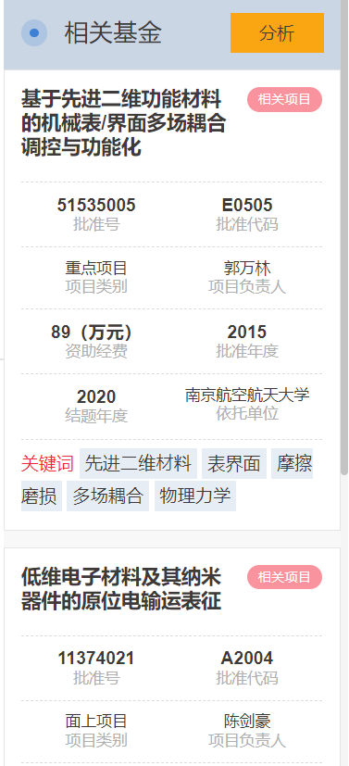
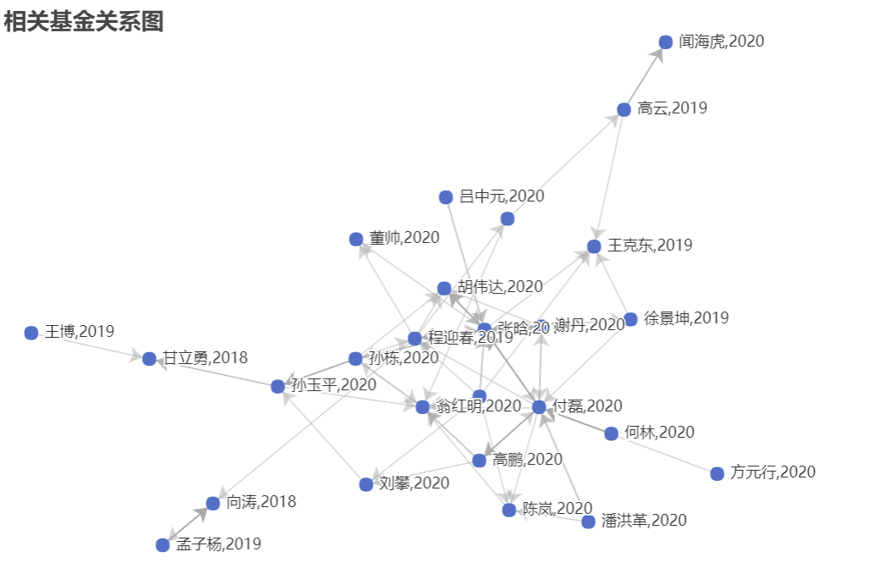
03
特色功能：以论文查基金
可针对某文献的相关基金项目进行更多的分析
可重点关注图中的高被引项目
点击项目名称可以查看该项目的具体信息

Slide 21
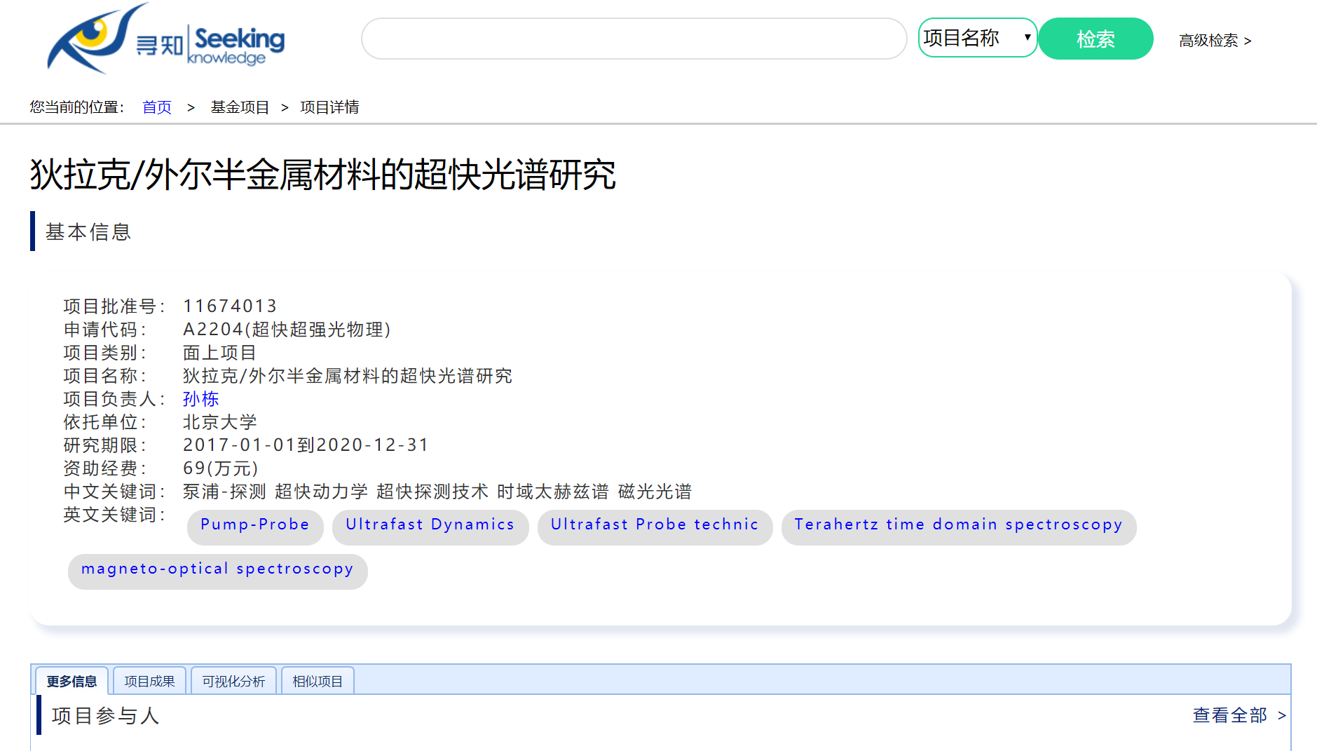
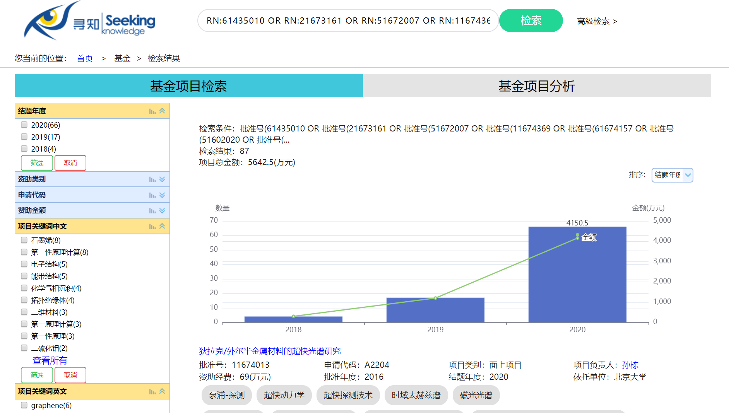
03
特色功能：以论文查基金
点击查看项目详细信息
点击选项卡，可查看该基金项目的摘要、成果、相似项目，以及针对该项目及其成果的可视化分析

Slide 22
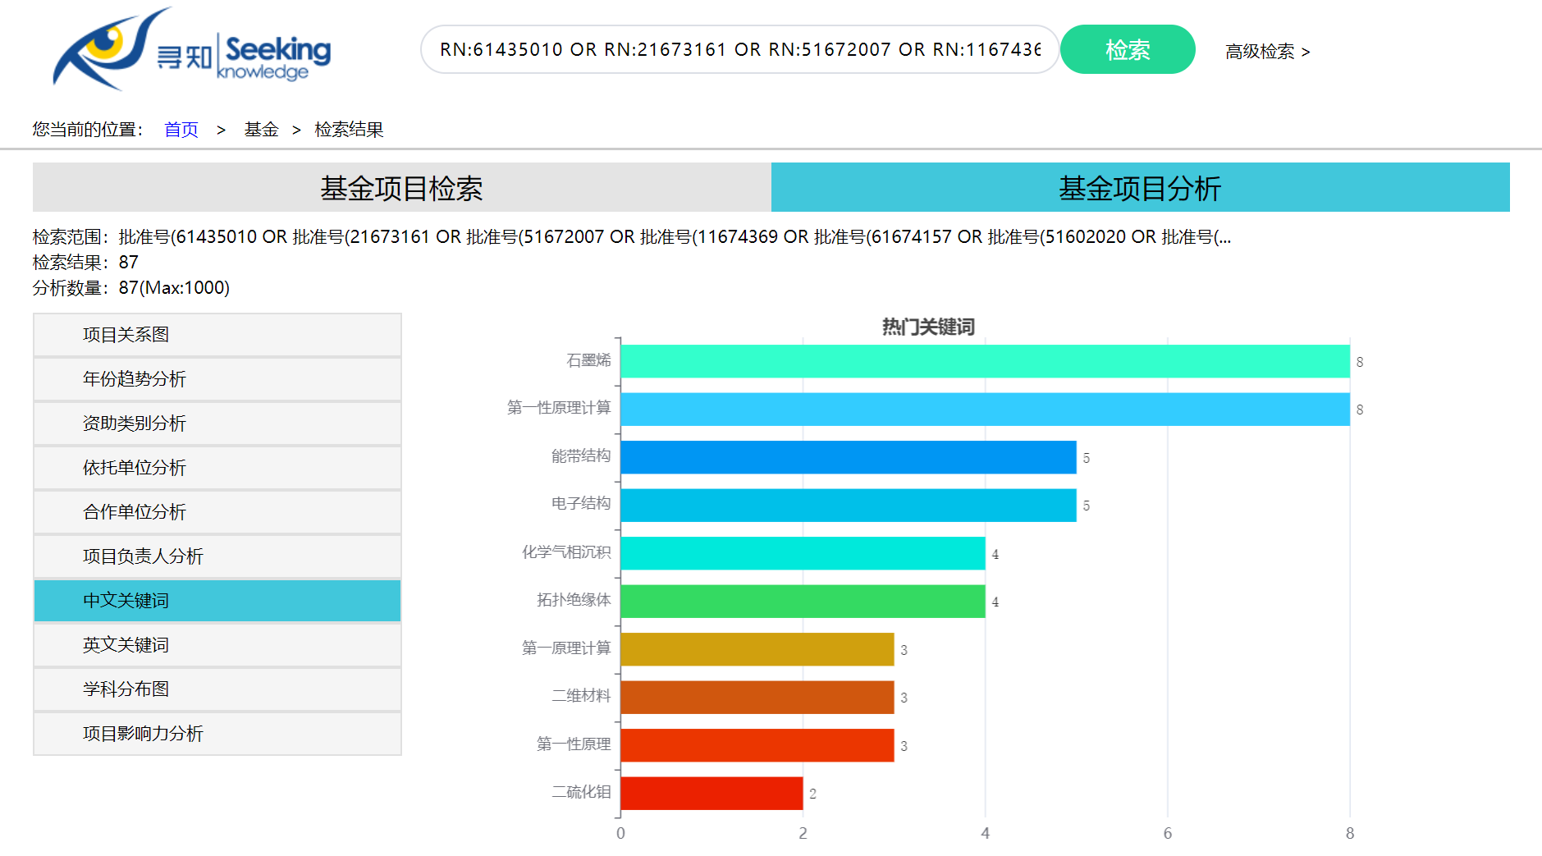
03
特色功能：以论文查基金
点击查看针对该组项目的可视化分析

Slide 23
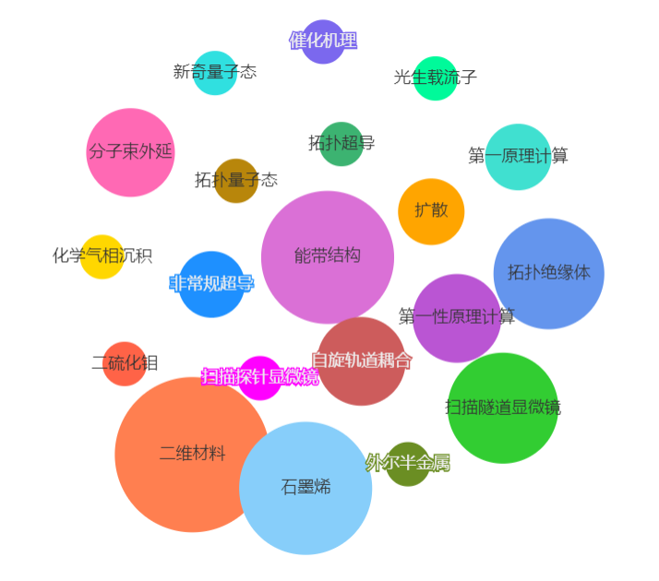
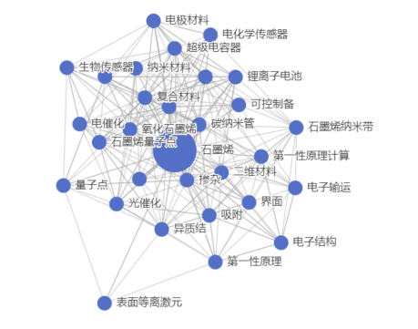
03
特色功能：科研态势感知
（1）基金项目可视化分析
热门关键词气泡图
关键词共现关系图

Slide 24
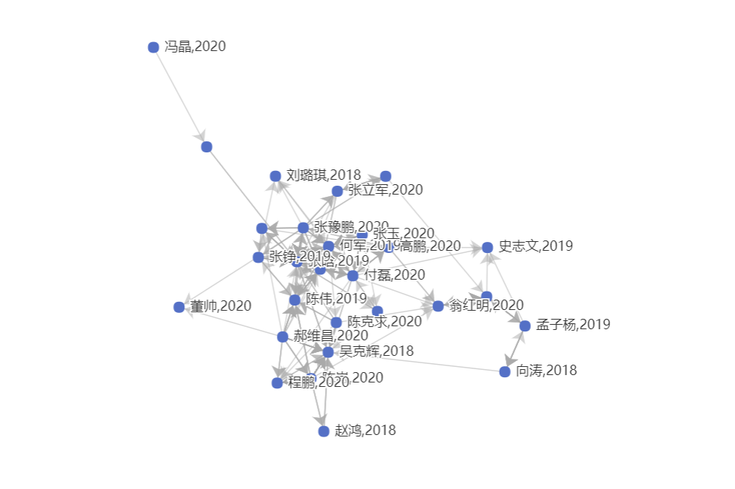
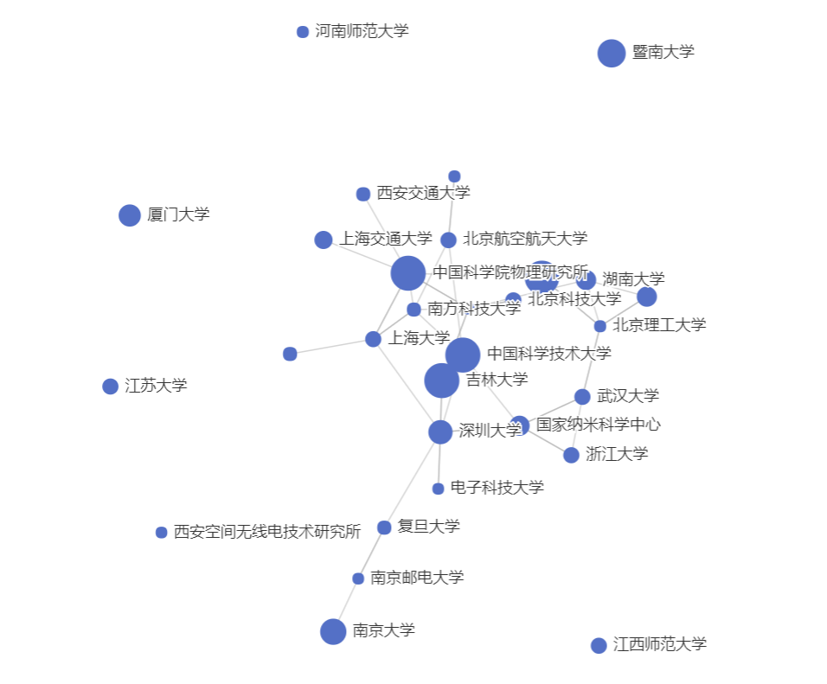
03
特色功能：科研态势感知
（1）基金项目可视化分析
基金项目引证关系图
单位合作关系图

Slide 25
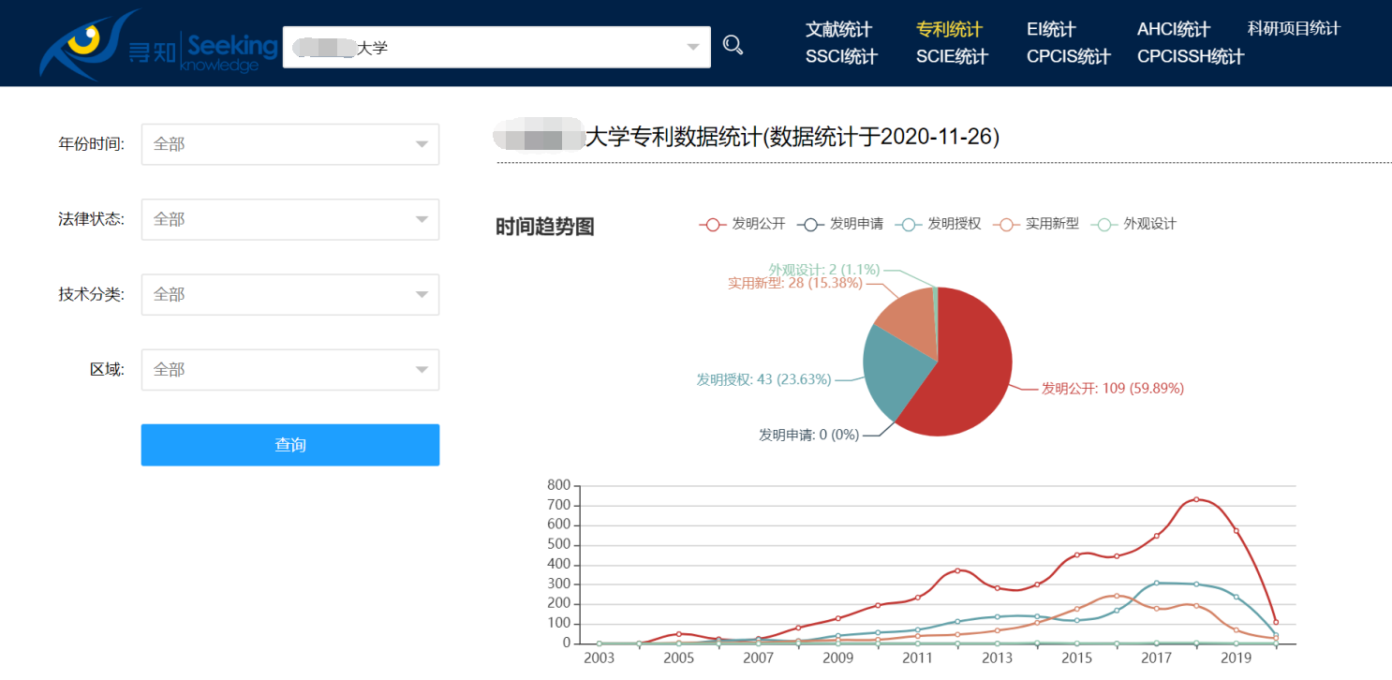
03
特色功能：科研态势感知
（2）科研成果统计分析
寻知可针对高校进行科研成果产出的统计和分析。科研产出数据包括外文学术期刊论文、外文会议论文、国自然基金项目、和国内外专利，分别统计核心期刊的发文情况，包括SCIE、SSCI、AHCI、CPCI-S、CPCI-SSH和EI，并生成分析图表。

Slide 26
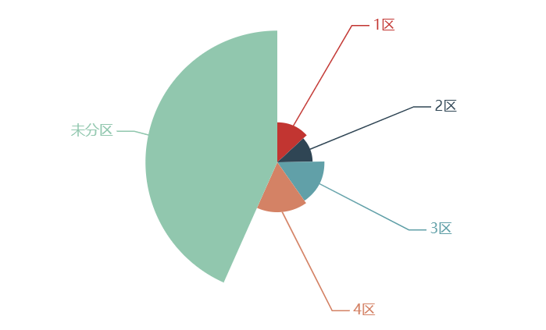
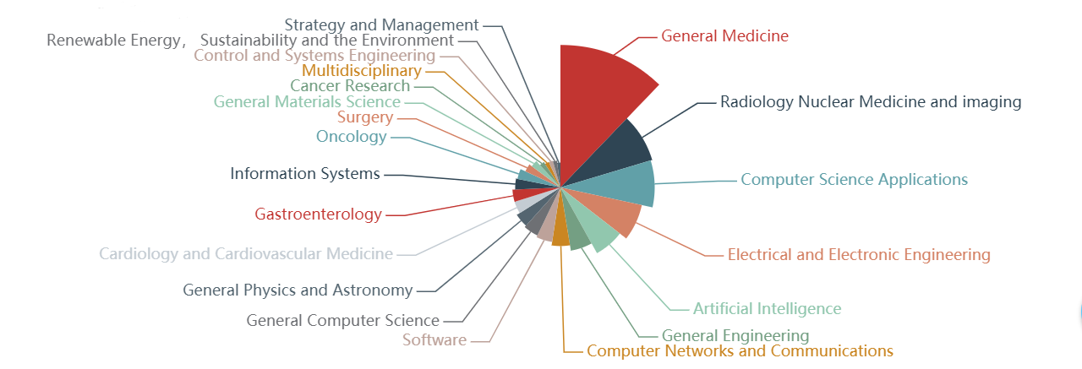
03
特色功能：科研态势感知
（3）论文可视化分析
年份趋势分布图
中科院期刊分区分布图
学科分布图

Slide 27
04
增值服务
相关学科科研动态简报
科研分析报告
文献信使

Slide 28
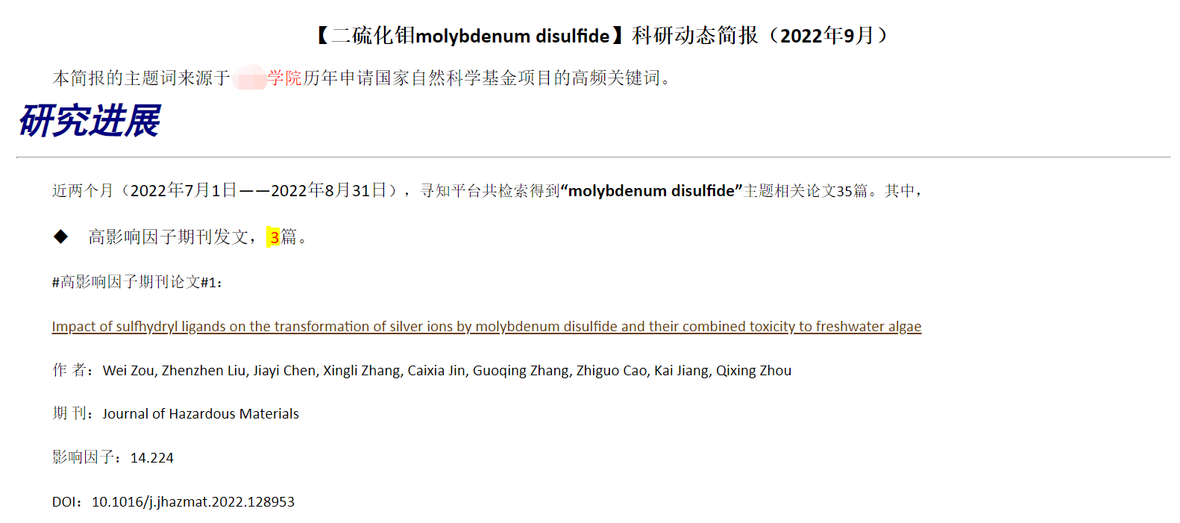
04
增值服务
（1）相关学科科研动态简报
寻知定期提供针对本校重点学科研究主题的科研分析简报。

Slide 29
04
增值服务
（2）科研分析报告
寻知可根据用户的需求个性化定制科研分析报告，如针对某科研机构的科研成果分析，针对某研究主题的研究态势分析，或针对某一具体学科的学科分析等。
成果
分析
主题
分析
学科
分析
01
02
03
针对院校近五年发表论文进行分析，从发文量、技术主题、学科、期刊、作者等维度，分析了发文趋势、技术热点、重要学科、主要发文期刊、高产作者、合著关系等产出概况。
针对某主题近十年相关研究进行检索分析，从发文量、机构、作者之间的合著、竞争、技术侧重点等，剖析该主题的发展现状，以及领域内专家的发文情况。
针对某学科近十年相关研究进行主题分析，从而剖析该科学发展历程、技术热点、领域分布、关联学科等，并推测未来发展趋势。

Slide 30
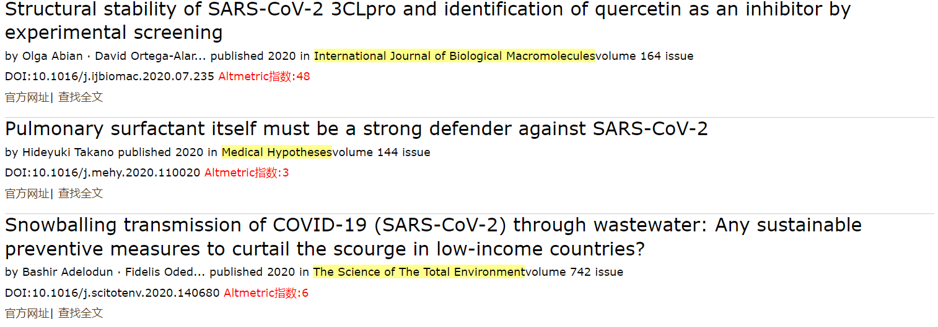
04
增值服务
（3）文献信使
用户使用关键词、推送频率等选项，即可通过订阅邮箱接收到寻知自动推送的最新相关学术文献信息，从而节省用户追踪文献的时间。

Slide 31
总 结
期刊/会议/论文
基金项目
专利
科研素养平台
以论文查论文
以论文查基金
科研态势感知
科研动态简报
科研分析报告
文献信使
学术文献检索和学术文献信息分析平台
寻知简介
检索与分析范围
特色功能
增值服务

Slide 32
寻知平台
快速发现科研新思路
全面把握课题总态势
https://xunzhi.kingbooks.com.cn

